Slide 1
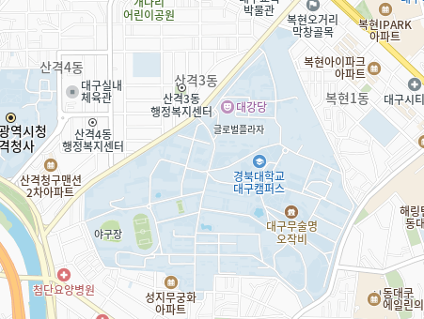
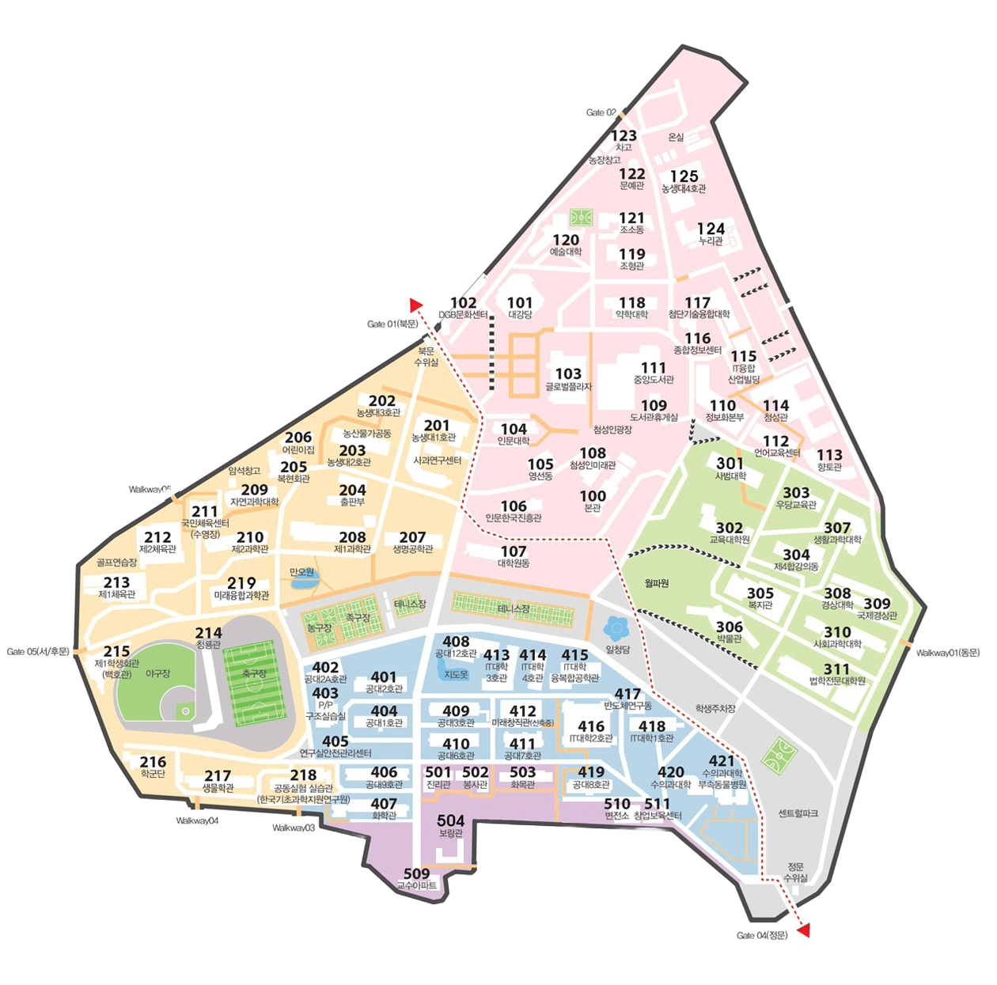
경북대 주변 지도 소개 사이트
| 페이지 소개
| 건물 위치 탐색
| 구역별 건물 찾기
| 교내 편의 시설
| 교외 편의 시설
| 추천 맛집
| 랜덤 점심 추천
| 메인페이지로 돌아가기
관련 문의 및 피드백
negentropy23@gmail.com
<메인페이지>

Slide 2
경북대 주변 지도 소개 사이트
| 건물 위치 탐색
검색으로 찾기
| 메인페이지로 돌아가기
관련 문의 및 피드백
negentropy23@gmail.com
<건물 위치 탐색>

Slide 3
경북대 주변 지도 소개 사이트
| 구역별 건물 찾기
| 직접 찾기
1구역 분홍) ↴
101 대강당
102 DGB 문화센터
103 글로벌플라자
104 인문대학
105 영선동
…
2구역 노랑) >
3구역 초록) >
4구역 파랑) >
5구역 보라) >
| 메인페이지로 돌아가기
관련 문의 및 피드백
negentropy23@gmail.com
<구역별 건물 찾기>

Slide 4
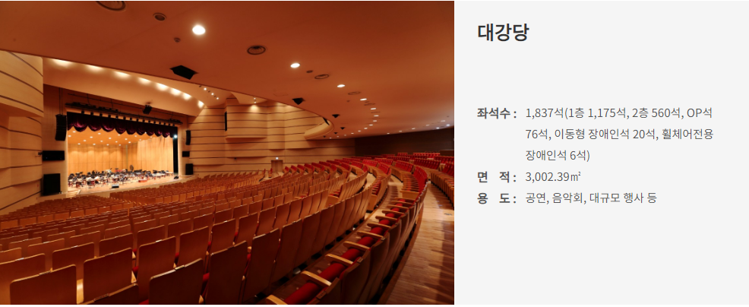
경북대 주변 지도 소개 사이트
| 구역별 건물 찾기
| 직접 찾기
1구역 분홍) ↴
101 대강당
102 DGB 문화센터
103 글로벌플라자
104 인문대학
105 영선동
…
2구역 노랑) >
3구역 초록) >
4구역 파랑) >
5구역 보라) >
| 101 대강당 https://globalplaza.knu.ac.kr/gp/sub.php?top=3&sub=1&sub2=1&sub3=1&sub4=0&fclt_idx=42
| 메인페이지로 돌아가기
관련 문의 및 피드백
negentropy23@gmail.com
<구역별 건물 찾기>

Slide 5


경북대 주변 지도 소개 사이트
| 교내 편의 시설
| 교내 식당
↴
공학관 식당
정보센터식당
복지관 식당
카페테리아 첨성
GP 감꽃 식당
| 주차장
| 편의점
| 운동 시설
| 카페
| 공원
| 메인페이지로 돌아가기
관련 문의 및 피드백
negentropy23@gmail.com
<교내 편의 시설>

Slide 6
경북대 주변 지도 소개 사이트
| 교외 편의 시설
| 편의점
| 주차장
| 정류장
| 운동 시설
| 카페
| 공원
#2단계 구상
자세한 정보보다는
위치와 로드뷰 사진 정도를
포함하는 단순한 정보 제공을 목표
| 메인페이지로 돌아가기
관련 문의 및 피드백
negentropy23@gmail.com
<교외 편의 시설>

Slide 7
경북대 주변 지도 소개 사이트
| 추천 맛집
| 정문
| 북문
| 서문
| 카페
#3단계 구상
교외 편의 시설과 연계하여 표기
에브리타임 앱과 연동할 수 있다면
참조를 통한 확장을 목표
| 메인페이지로 돌아가기
관련 문의 및 피드백
negentropy23@gmail.com
<추천 맛집>

Slide 8
경북대 주변 지도 소개 사이트
| 랜덤 점심 추천
추첨
| 끝소
https://place.map.kakao.com/1339351759
#2단계 구상
미리 지정된 몇 개의 식당에서
랜덤으로 추첨
#3단계 구상
맛집 데이터 이용, 못 먹는 음식 제외,
가성비 순서 맛집에서 추첨
| 메인페이지로 돌아가기
관련 문의 및 피드백
negentropy23@gmail.com
<랜덤 점심 추천>

Slide 9
